Slide 1


Цифровые решения для снижения обводненности и себестоимости добычи нефти на основе математического моделирования и искусственного интеллекта.
СИМУЛЯТОР РИР/ВИР
Программное обеспечение для планирования ГТМ
Дизайн мероприятий РИР/ВИР
Консалтинг
Роман Касливцев
сontact@rirpro.ru
2021 г.

Slide 2

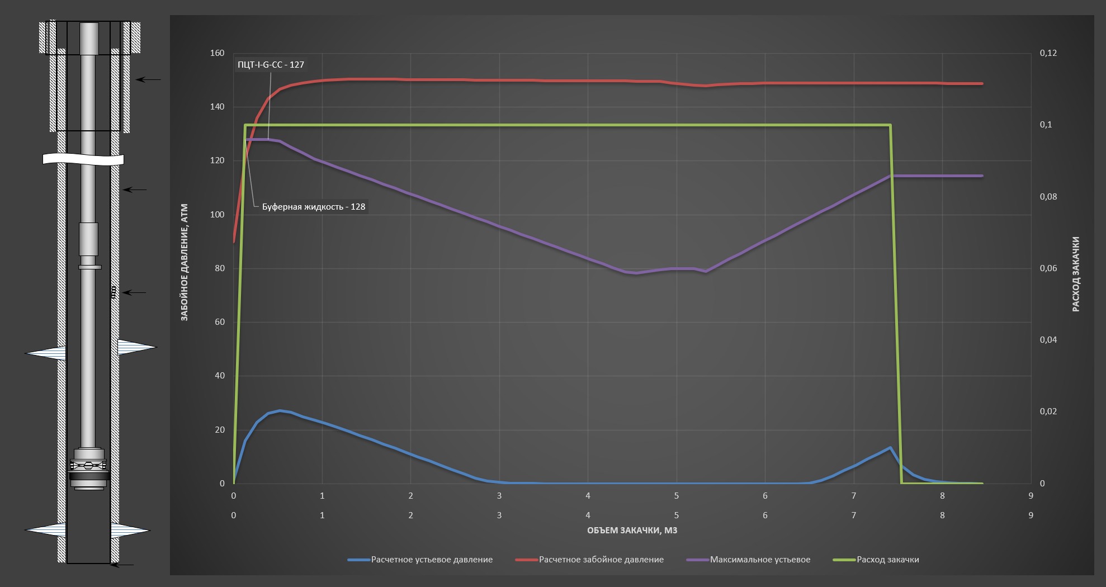
Цифровой симулятор для снижения обводненности и себестоимости добычи нефти
Симулятор РИР/ВИР представляет собой прикладное программное обеспечение для планирования, проектирования, оптимизации ключевых параметров ГТМ по ремонтно-изоляционным и водоизоляционным работам в нефтяных скважинах с возможностью анализа технико-экономической эффективности.
Основные функциональные возможности Симулятора:
  Подбор скважин-кандидатов для проведения ГТМ, с использованием искусственного интеллекта
  Выбор оптимальных составов и расчет их объемов для проведения мероприятий по снижению обводнённости
  Расчёт параметров проведения мероприятий по снижению обводнённости
  Моделирование закачки реагентов с учетом разнообразных геолого-физических и технических условий
  Расчёт динамики распределения жидкости в пласте и давлений в процессе обработки
  Прогноз эксплуатационных параметров скважины после мероприятий по снижению обводнённости
  Расчет экономической эффективности ГТМ на основе базовых входных технико-экономических показателей
Расчет оптимального дизайна РИР и ВИР
Корпоративная база данных технологий
Мониторинг и анализ добычи после ГТМ
Интеграция с корпоративными ИС

Slide 3
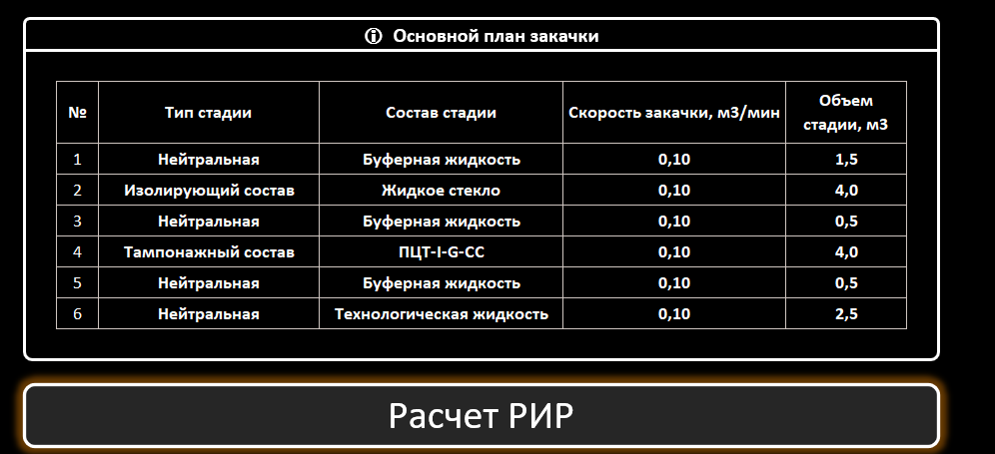
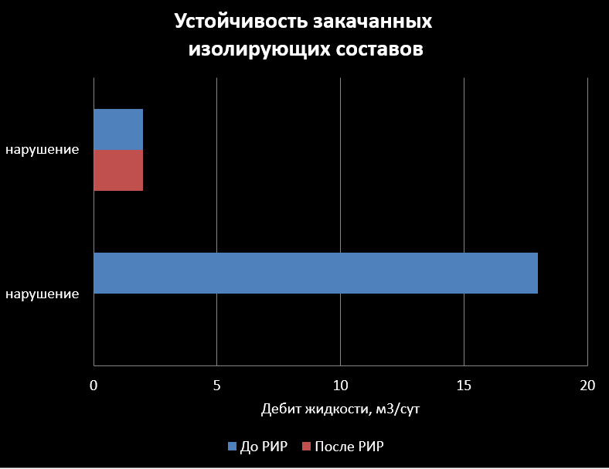
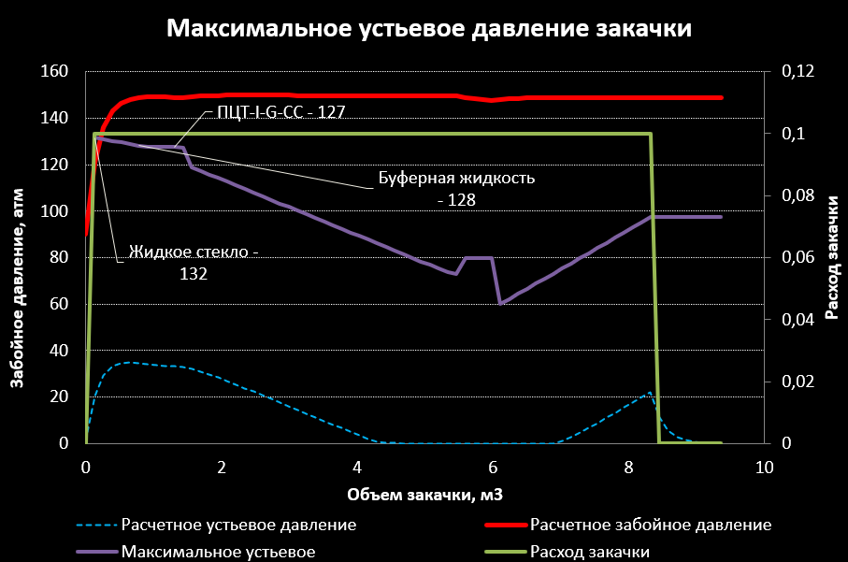
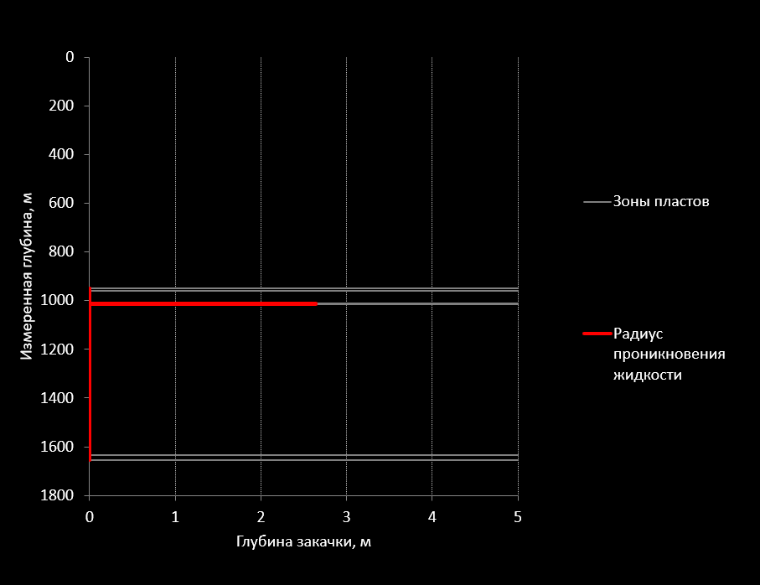
Техническое описание и преимущества
Свойства математической модели:
  2D-модель (3D - осесимметричная) закачки нелинейно-вязких жидкостей в слоисто-неоднородный пласт – позволяет имитировать закачку реагентов различной природы с учетом межколонных и межпластовых перетоков
  Интегрированная математическая модель прочности и устойчивости водоизолирующих составов.
  Возможность калибровки математической модели по результатам комплекса лабораторных и натурных экспериментов позволит повысить точность моделей и адаптировать их к геолого-техническим условиям месторождений.
Основные преимущества:
  Автоматизация проектирования различных видов мероприятий по снижению обводнённости продукции нефтяных скважин.
  Прогноз запускных параметров добычи после мероприятия.
  Подбор реагентов и изолирующих составов, расчет их объемов.
  Предотвращение технологических рисков при проведении мероприятий путем расчета динамики устьевого и забойного давлений.
  Автоматизация создания отчетной документации результатов проведенных расчетов.

Slide 4



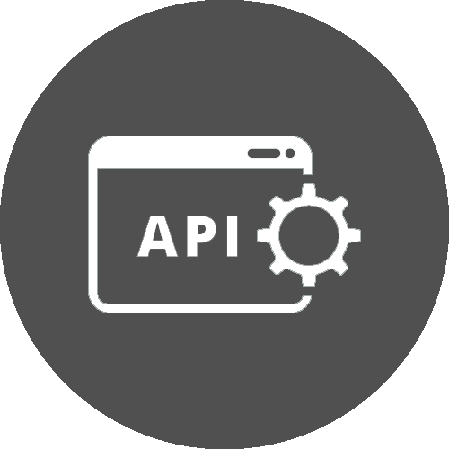

Архитектура Симулятора
База данных
Таблица «Виды работ»
Таблица взаимосвязей
Таблица «Этапы работ»
Таблица взаимосвязей
Другое
Клиент
WEB Сервер
Http/Https
Локальная сеть
VPN
Internet
Администратор
Конфигурация (до 30 лицензий):
CPU: Intel Core i5-9400 / Ryzen 5 и выше. RAM: 16 GB и выше SSD: от 120 GB. OS: Windows Server 2016 и старше

Slide 5

Принцип работы Симулятора РИР/ВИР
Входные данные
БЛОК AI (искусственный интеллект):
Отвечает за комплексное решение различных расчётов, как «прямых» — расчеты по математическим формулам, так и «обратных» — построение алгоритмов обработки данных.
Результаты
История эксплуатации скважины
Распределение изоляционных экранов в пласте
Матрица выбора технологии
Моделирование
Прогноз технологической эффективности (расчет притока после ГТМ и устойчивости экранов)
Геолого-технические параметры
Технология и материалы
Симуляция закачки
Геолого-физические свойства пласта
Способ закачки и первичный дизайн РИР
Оптимизация дизайна РИР (объемы и материалы)
Дизайн ГТМ (расчет технологических параметров при ГТМ, предельные давления, скорости закачки, типы составов)
Свойства реагентов и составов
  Интерфейсная оболочка симулятора позволяет импортировать входные данные из файлов различных форматов (excel, las и пр.), а также использовать и пополнять базу данных материалов, реагентов, результатов лабораторных исследований
  Результаты расчетов, а также все используемые входные и выходные данные консолидируются в базе технологий РИР/ВИР для дальнейшего анализа
Расчет оптимального дизайна РИР/ВИР
Корпоративная база данных технологий
Анализ добычи после ГТМ, экономика
Интеграция с корпоративными ИС

Slide 6
Сравнение Симулятора РИР/ВИР с аналогами
Характеристики ПО | «QuikLook» (Halliburton) | «Дизайн РИР» (Роснефть) | Симулятор РИР/ВИР (РИРПРО)
Расчет потерь давления в стволе скважины и перфорационных отв. для однофазных жидкостей | 🗸 | 🗸 | 🗸
Мат. модель для расчета закачки и устойчивости пачек изолирующих составов (для случая геолого-технического мероприятия (ГТМ) по селективной изоляции) | 🗸 | 🗸 | 🗸
Мат. модель для расчета закачки и устойчивости изолирующих/тампонирующих составов | ✗ | 🗸 | 🗸
Мат. модель закачки и устойчивости различных изолирующих/тампонирующих экранов при обработке для случая заколонной циркуляции | ✗ | 🗸 | 🗸
Учет слоистой неоднородности пласта | 🗸 | ✗ | 🗸
Учет горизонтальной геометрии ствола скважин | 🗸 | ✗ | 🗸
Учет термодинамических эффектов в пласте | 🗸 | ✗ | 🗸
Учет термодинамических эффектов в стволе скважины | 🗸 | ✗ | 🗸
Влияние адгезии/адсорбции загущенных составов к породе | ✗ | ✗ | 🗸
Учет естественной трещиноватости породы | ✗ | ✗ | 🗸
Методика выявления интервалов, источников обводнения на основе промысловых данных и результатов промысловых исследований | ✗ | ✗ | 🗸
Экономическая оценка результатов ГТМ | ✗ | ✗ | 🗸
Наличие алгоритма численной оптимизации | ✗ | ✗ | 🗸
Экспертная и аналитическая система для проектирования дизайна и выбора технологий ГТМ | ✗ | ✗ | 🗸
Анализ добычи из скважины до и после ГТМ с учетом динамики обводнения и падения продуктивности | ✗ | ✗ | 🗸

Slide 7
Условия оказания услуг
Консалтинг
Дизайн ГТМ по РИР/ВИР
Поставка ПО Симулятора РИР/ВИР
Консультирование по теоретическим, техническим и технологическим вопросам в области ГТМ на нефтяных скважинах.
- Экспресс-аудит задач и проблем
- Договор на оказание услуг
- Передаваемая документация: технические отчеты, рекомендации, инструкции
Проектирование и расчёт мероприятий по ремонтно-изоляционным и водоизоляционным работам в нефтяных скважинах
- Постановка задачи, запрос исходных данных
- Договор на оказание услуг
- Передаваемая документация: технические отчёты по дизайну, прогнозу эффективности, рекомендации.
Передача лицензии ПО Симулятора
- Тип лицензии: неисключительная.
- Гарантийный период: не менее 12 месяцев.
- Передаваемая документация: техническое описание приобретаемого ПО, руководство пользователя, контактные данные разработчиков.
- Инструктаж: в течение 30 дней с момента передачи лицензии ПО.

Slide 8
Цифровые решения для снижения обводненности и себестоимости добычи нефти на основе математического моделирования и искусственного интеллекта.
www.rirpro.ru
сontact@rirpro.ru

